Slide 1
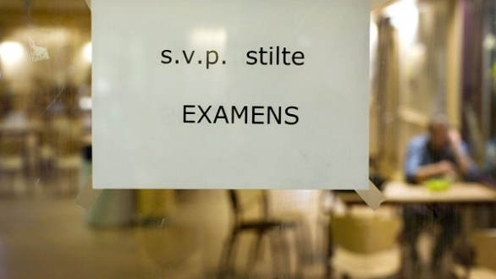
Eindexamenpresentatie 2026

Slide 2
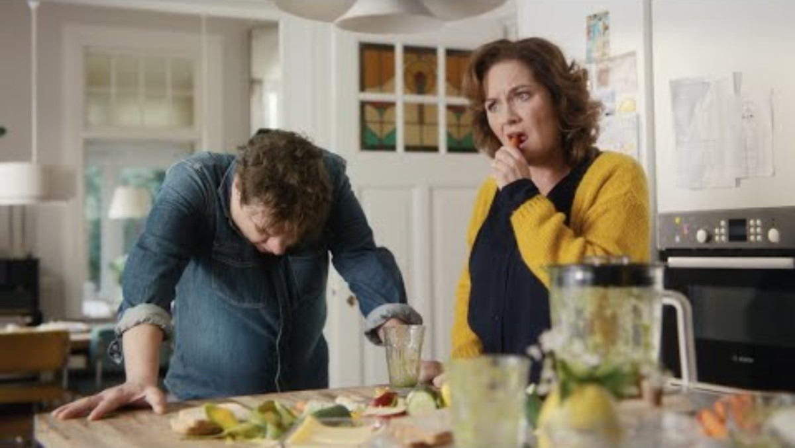
Examens wat kunt u verwachten

Slide 3


Welkom
Deel 1 Informatie afronden schoolexamen
Deel 2 Voorbereiding op de examens
Deel 3 Tijdens de examens
Deel 4 Na de examens
SE = Schoolexamen = alle onderdelen uit het PTA
CSPE = Centraal schriftelijk praktijk examen (TE)
CE = Centraal eindexamen

Slide 4
Deel 1 Informatie afronden schoolexamen

Slide 5

Afronden schoolexamen
Belangrijk!
Alle toetsen, opdrachten en handelingsdelen moeten allemaal gedaan zijn om te mogen starten met het CE
20 mrt t/m 26 mrt 2026: Laatste slotweek
26 mrt 2026: Herkansing maatschappijleer
9 april 2026: Examens oefenen / herkansen en inhalen

Slide 6
Afronden schooleamen
Maatschappijleer
SE = eindcijfer
Wenselijk een 7 afgerond
6,8 – eindcijfer een 7
een 6,49 = 6,5 = eindcijfer een 7 (alleen op SE niet op CE)
Extra herkansing voor dit vak op 26 mrt voor de 7!
LO
Alle handelingsdelen moet met een voldoende zijn behaald
LOB + Profielwerkstuk
Alle handelingsdelen moeten met een voldoende zijn behaald
Stage, stagewerkstuk en presentatie

Slide 7
Afronden schoolexamen cijferlijsten
16 april 2026:
Cijferlijst SE wordt uitgedeeld aan de leerlingen ter control
17 april 2026:
Ondertekend inleveren definitieve SE-cijferlijst door ouders en leerling
LET OP! Het inleveren van deze lijsten is verplicht. Geen lijst is geen aanvraag voor het CE tijdvak 1.
Notes:
Uw kind krijgt een lijst mee met de scores van alle SE- cijfers. Het is belangrijk deze lijst goed te controleren op eventuele fouten.
In het geval de SE -lijst niet klopt kunt u dat aangeven op de lijst en bij het inleveren aangeven wat er volgens u niet klopt.
Indien alles juist is, dan zet u een handtekening voor akkoord en wordt de lijst ingeleverd.
NB Inleveren van deze lijst is verplicht, geen lijst is geen aanvraag voor het CE

Slide 8
Deel 2 Voorbereiding op de centrale examens

Slide 9
Voorbereiding op CE
Laatste voorbereiding op school
Persoonlijke examentrainingsprogramma Bootcamp
Extra toezicht op “risico-leerlingen”
Laatste voorbereidingen voor thuis
Doel

Slide 10
Laatste voorbereiding op school
13 mrt 2026: Inschrijving BOOTCAMP
10 mrt 2026: Laatste driehoeksgesprek
Plannen doornemen voor examen
Maatwerkweek doornemen
Overzicht van te volgen Bootcamplessen
1 april t/m 6 mei 2026 BOOTCAMP-lessen

Slide 11
Bootcamp
Uitgangspunten:
Een leerling kan per deelonderwerp meer of minder instructie nodig hebben
Er zijn leerlingen die heel goed zelfstandig kunnen leren en minder instructie nodig hebben, zij krijgen meer vrijheid.
Leerlingen die minder zelfstandig leren en meer begeleiding nodig hebben moeten wel komen.
Iedere leerling moet op school aan het werk kunnen.
Werkwijze:
Per les bekijken leerling en docent of aanwezigheid van een leerling wenselijk/noodzakelijk is.
Een leerling schrijft zich voor minimaal 10 Bootcamplessen in

Slide 12

Extra voorbereiding op het CE
Zelfstudie-plek op de leerpleinen om op school te kunnen studeren
Extra oefenmateriaal aanwezig voor oefenen met examens
Examenvreestraining
Boekje “De laatste loodjes”
www.mijneindexamen.nl voor actuele informatie
Lerenvoorhetexamen.nl
Examentrainingen van “studielokaal”

Slide 13
Laatste voorbereiding thuis
Oefenexamens maken → www.examenblad.nl
Gezonde voeding → gevarieerd en regelmatig
Voldoende nachtrust → telefoon beneden houden, op tijd erin en eruit (RITME)
Goede balans tussen leren en ontspannen
9.00-10.30 leren aan vakken 1, 2,3
30 min pauze(telefoontijd)
11.00-12.30 leren aan vakken 4,5,6
60 min pauze
13.30-15.00 leren aan max 2 vakken (welke uw kind het meest tegenop ziet)
Bijbaantje even on-hold
Tip! Maak samen met uw kind een examentas klaar voor de hele examenperiode. Doe alle benodigdheden hierin zodat uw zoon of dochter op de dag van het examen alles bij zich heeft en dit geen onnodige stress ervaart.

Slide 14
Deel 3: Tijdens de examens

Slide 15
Rooster tijdvak 1 CE
Centraal Praktisch Examen (CPE)
Ma 16mrt t/m 7april 2026 | Schooleigen rooster | Beeldende vorming
Vrij 8 mei 2026 | 13.30-15.30 | Wiskunde
Ma 11 mei 2026 | 13.30-15.30 | Nederlands
Di 12 mei 2026 | 9.00-11.00 13.30-15.30 | Aardrijkskunde Frans
Wo 13 mei 2026 | 9.00-11.00 13.30-15.30 | Beeldende vorming Economie
Ma 18 mei 2026 | 13.30-15.30 | Natuurkunde
Di 19 mei 2026 | 13.30-15.30 | Engels
Wo 20 mei 2026 | 13.30-15.30 | Biologie
Do 21 mei 2026 | 13.30-15.30 | Scheikunde
Vrij 22 mei 2026 | 13.30-15.30 | Geschiedenis en staatsinrichting
Tijden en data zijn voorbehouden aan wijzigingen van het Cvte.
Rooster tijdvak 1 CE

Slide 16


Good te know
Reguliere eindexamens
→ Gymzaal tegenover De Beuk, ingang voetbalvereniging Purmersteyn
Examens faciliteitenleerlingen
→ Eigen gebouw
Minimaal 15 min voor start examen aanwezig zijn
Pennen (zwart/blauw), potloden en markeerstiften meenemen
Geen etui
Geen jassen en tassen, telefoons en smartwatches mee de zaal in
Woordenboek en soms een rekenmachine meenemen

Slide 17

Verhinderd tijdens examens
Kandidaat die niet aan examen kan deelnemen moet dat melden bij school: telefonisch bij de examensecretaris (mevrouw Veldman 0634315678) en schriftelijk via een mail vdmn@psg.nl
De directeur bepaalt of er een geldige reden is.
Geldige reden: inhalen in het tweede tijdvak
Niet verschijnen zonder afmelding is een onregelmatigheid!
Inhalen in het tweede tijdvak ten koste van een herexamen

Slide 18
Te laat tijdens examens
Tot 30 minuten na de start nog toelaatbaar
Geen extra tijd voor het examen

Slide 19
Deel 4: Na de examens

Slide 20

Slaag- zakregeling
Om een diploma te kunnen ontvangen moet worden voldoen aan alle onderstaande voorwaarden:
Gemiddelde van het Centraal Examen moet een 5,5 of hoger zijn
Bij de eindcijfers mogen nooit meer dan 2 minpunten zijn (bovendien moet er bij 2 minpunten minimaal één cijfer 7 of hoger zijn)
Het eindcijfer voor Nederlands mag niet lager zijn dan een 5

Slide 21
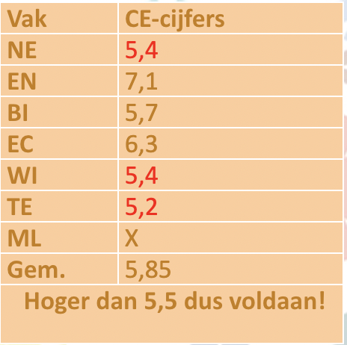

Voorbeeld voorwaarde 1 5,5 of hoger CE-cijfers
Het gemiddelde van de niet afgeronde cijfers voor het Centraal Examen moet een 5,5 of hoger zijn.
Let op! Dit is onafhankelijk van het SE cijfer.

Slide 22
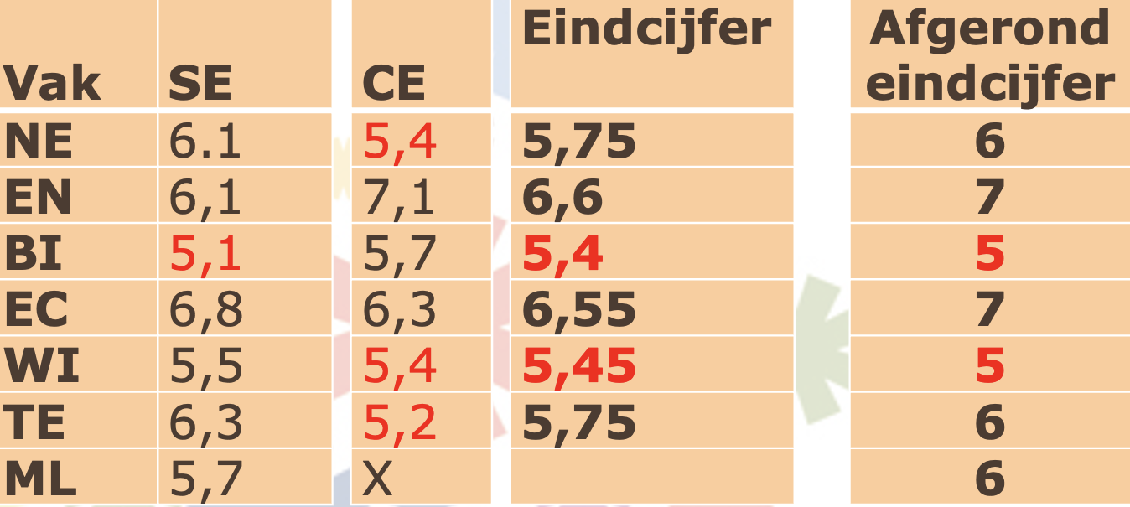
Voorbeeld berekening eindcijfer
Het eindcijfer is het gemiddelde van het SE-cijfer en het CE-cijfer
Alleen het eindcijfer wordt afgerond

Slide 23
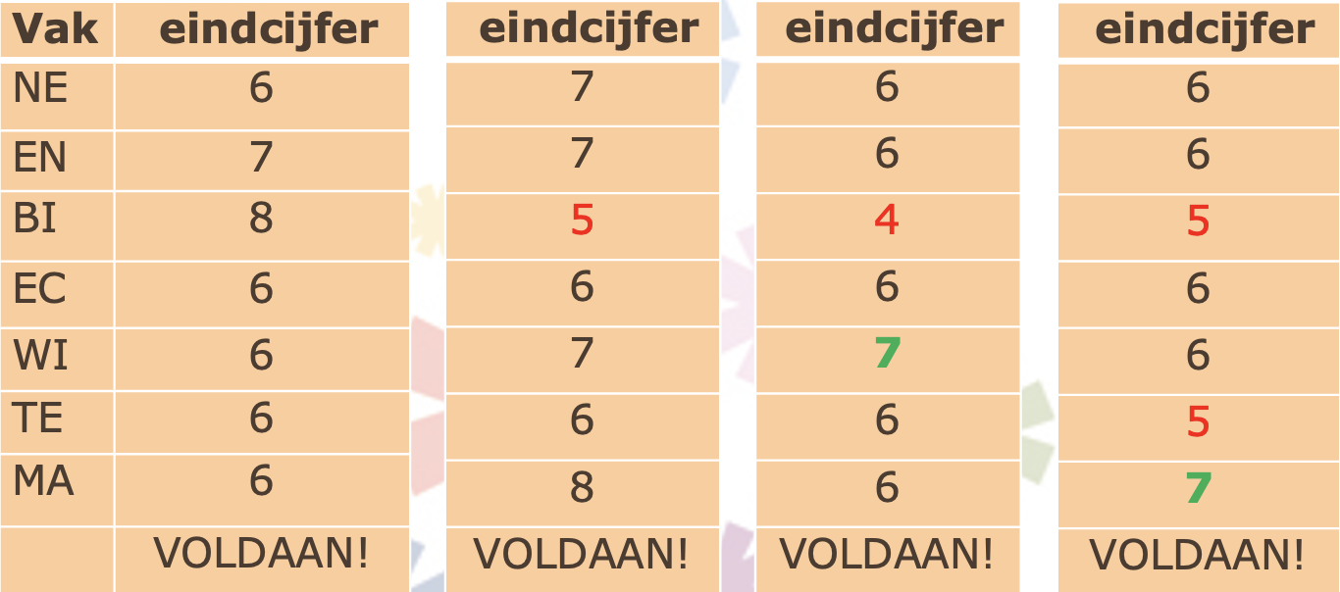
Voorbeeld voorwaarde 2, voldaan
alle cijfers een 6 of hoger
of één 5, verder alle cijfers een 6 of hoger
of één 4, verder voldoendes, waaronder minimaal één 7 of hoger
of twee keer een 5, verder voldoendes, waaronder minimaal één 7 of hoger

Slide 24
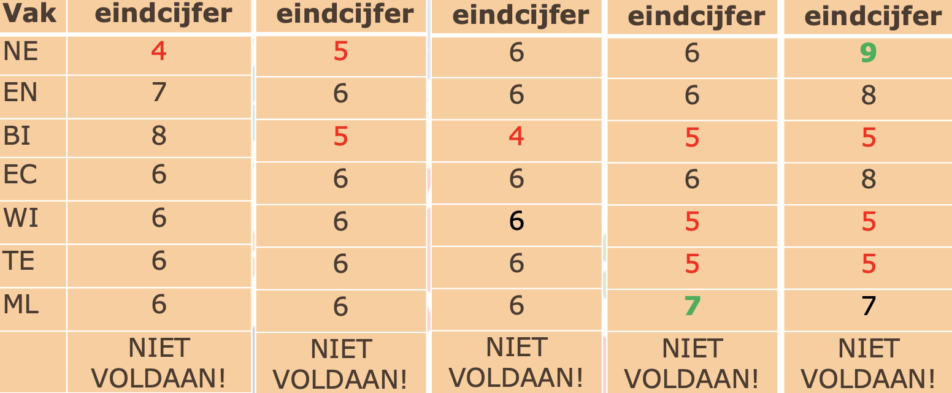
Voorbeeld voorwaarde 2, NIET voldaan
alle cijfers een 6 of hoger
of één 4 of twee keer 5, verder zonder compensatiepunt
of meer dan twee minpunten, met een compensatiepunt

Slide 25
Na de CE periode
Tijdvak 2: 16 t/m 23juni (herkansingen)
Tijdvak 3: 11 t/m 20 aug 2026
Belangrijke data:
11 juni: uitslag Centraal Examen 1e tijdvak
uitdelen voorlopige cijferlijst
12 juni: inleveren voorlopige cijferlijst
(ondertekend retour)
opgave herexamen
Agenda vrijhouden
Alle leerlingen worden 's middags door de mentor gebeld met de uitslag van de examenresultaten.
Leerlingen komen 11 juni op school om te proosten op het succes en zij ontvangen hun cijferlijst(verplicht).
De cijferlijst wordt de volgende dag ondertekend ingeleverd. Daarbij kan worden aangegeven of je een vak wil herkansen of niet.

Slide 26
De laatste vragen
Datum | Activiteit
10 mrt | Driehoekgesprekken
13 mrt | Inschrijven bootcamplessen
1april t/m 6mei | Bootcamp
16mrt t/m 7april | CSPE (TE)
20 t/m 26 mrt | Slotweek 3
26 mrt | Herkansing Maatschappijleer
9 april | Herkansen en inhalen
16+17 april | SE lijsten ontvangen, tekenen, inleveren
8mei t/m 22 mei | CE tijdvak1
11juni | Uitslagdag tijdvak 1 Cijferlijst ophalen
12juni | Cijferlijst getekend retour
16 t/m 23juni | CE tijdvak 2 Herkansingen
30juni | Uitslagdag tijdvak 2 Diplomering
11 t/m 20 aug | CE tijdvak 3
We hopen u met deze presentatie van voldoende informatie te hebben voorzien.
Mentoren, examensecretaris en directrice zijn beschikbaar voor het stellen van individuele vragen

